Slide 1




თანამონაწილეობითი დაგეგმვა ურბანულ დასახლებაში

Slide 2
თანამონაწილეობითი დაგეგმვა ურბანულ დასახლებაში
პროექტის მიზანი:
საზოგადოებასა და ადგილობრივ ხელისუფლებას შორის თანამშრომლობის ხელშეწყობა, რათა მუნიციპალიტეტის მიერ დაგეგმილი და განხორციელებული პროექტები პასუხობდეს მოსახლეობის ინტერესსა და საჭიროებებს.

Slide 3
თანამონაწილეობითი დაგეგმვა ურბანულ დასახლებაში
პროექტის ამოცანები:
ქალაქ თეთრიწყაროს სივრცითი განვითარების თაობაზე მოსახლეობის ხედვებისა და ინტერესების გამოვლენა მრჩეველთა საბჭოს აქტიური მონაწილეობით;
საზოგადოებასა და ადგილობრივ ხელისუფლებას შორის წარმატებული თანამშრომლობის პრაქტიკის დანერგვა პროექტების ერთობლივად შემუშავების გზით.

Slide 4
თანამონაწილეობითი დაგეგმვა ურბანულ დასახლებაში
პროექტის შედეგები:
მოხდა თანამონაწილეობითი დაგეგმვის პროცესის უცხოური გამოცდილების პილოტირება
შედგა თანამშრომლობა ადგილობრივ ხელისუფლებას, არასამთავრობო ორგანიზაციასა და მოსახლეობას შორის
სამოქალაქო მრჩეველთა საბჭომ საკუთარი ფუნქციების პრაქტიკაში განხორციელების გამოცდილება მიიღო
შემუშავდა ქალაქის კეთილმოწყობის საპროექტო წინადადება

Slide 5
თანამონაწილეობითი დაგეგმვის პროცესში შემუშავებული და სამოქალაქო მრჩეველთა საბჭოს მიერ რეკომენდებული საპროექტო წინადადება: სარეკრეაციო ზონის რეაბილიტაცია ქალაქ თეთრიწყაროს ცენტრალურ უბანში
პროექტის სავარაუდო ღირებულება:
1 500 000 ლარი
პროექტის განხორციელების ვადა: 8 თვე
2019 წლის 01 მაისიდან 2019 წლის 01 დეკემბრამდე
პროექტის განხორციელების ფორმა:
საჯარო-კერძო თანამშრომლობა (PPP)
პროექტი შეესაბამება ქვემო ქართლის რეგიონის განვითარების სტრატეგიის შემდეგ მიზნებს:
1. ტურიზმის ინდუსტრიის განვითარება
2. კომუნალური მომსახურების მოწესრიგება

Slide 6
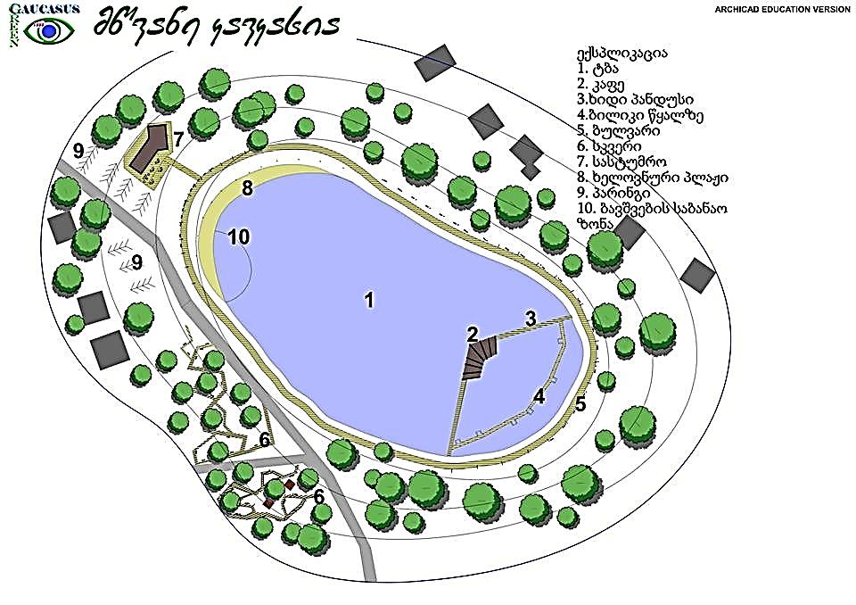
პროექტის განხორციელების ადგილი:
ჭავჭავაძისა და ფარნავაზის ქუჩებს შორის მდებარე ყოფილი ხელოვნური წყალსატევის ტერიტორია

Slide 7
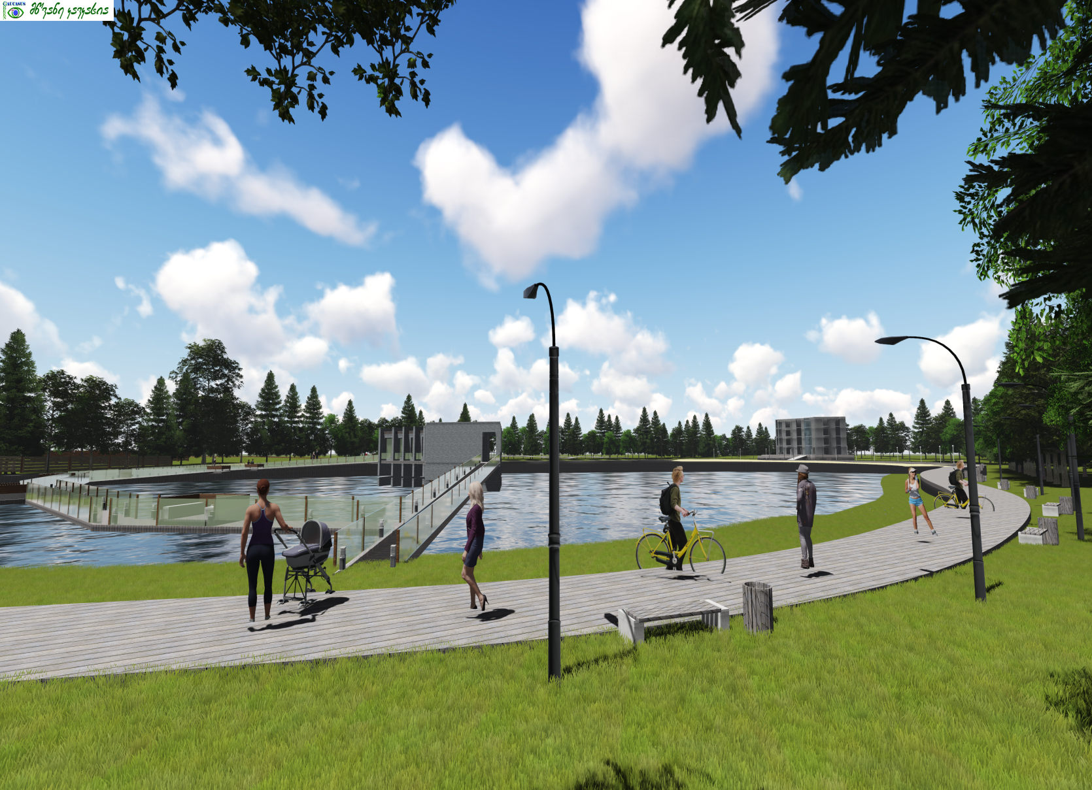

Slide 8
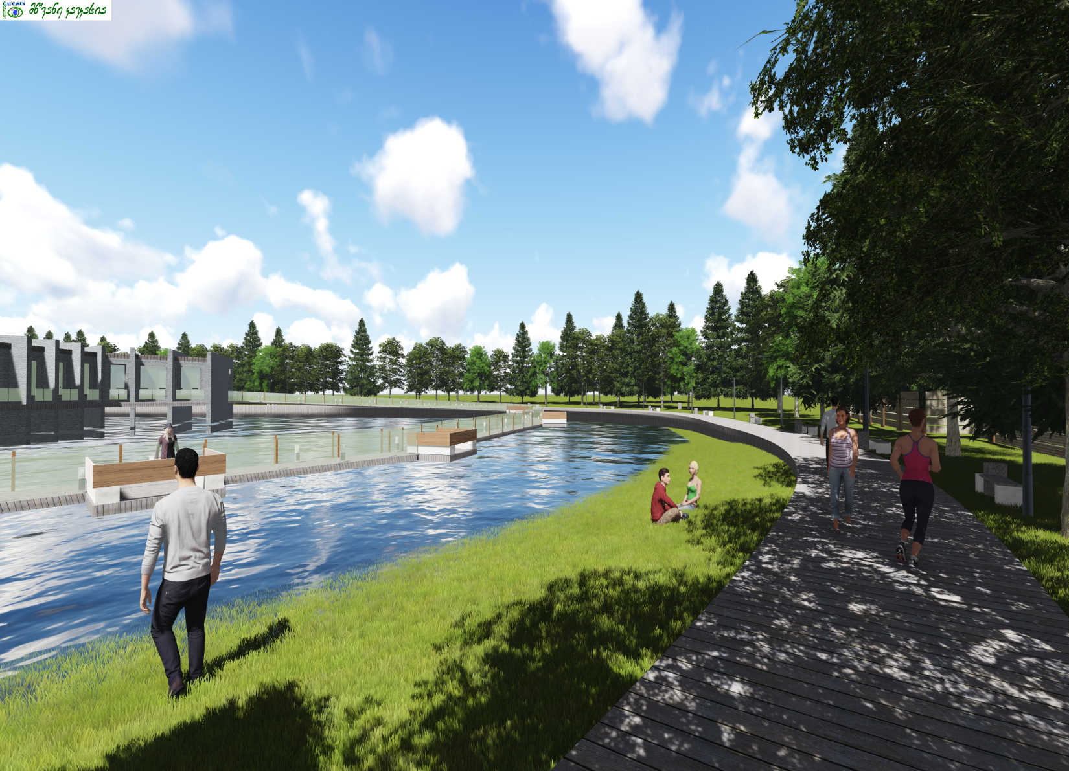

Slide 9
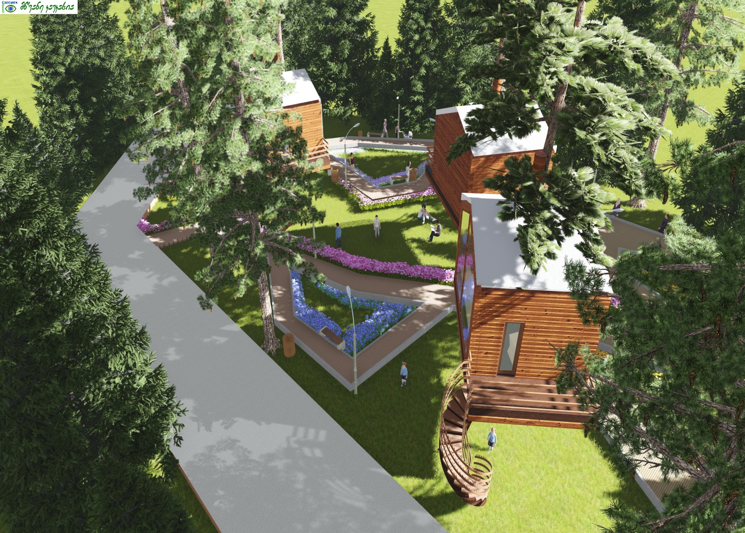

Slide 10
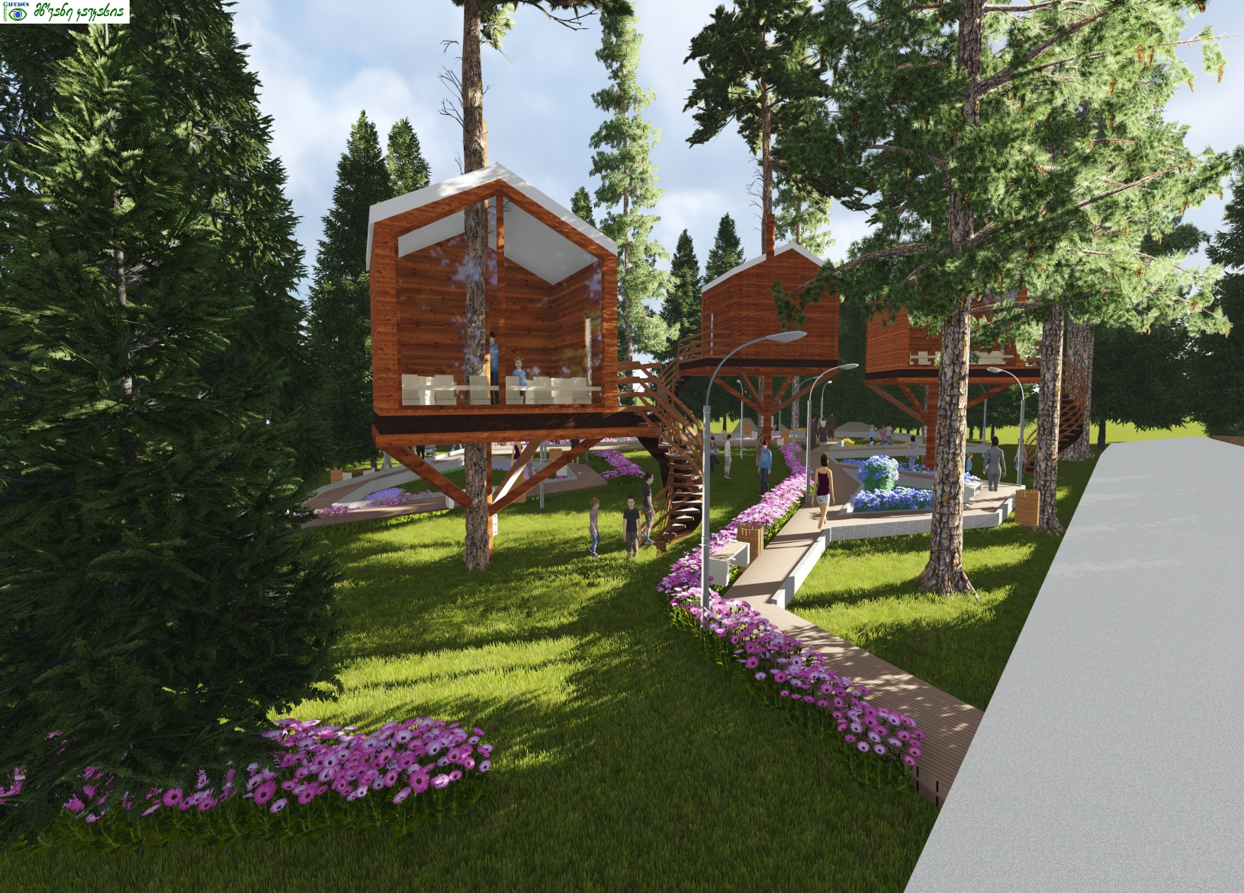

Slide 11
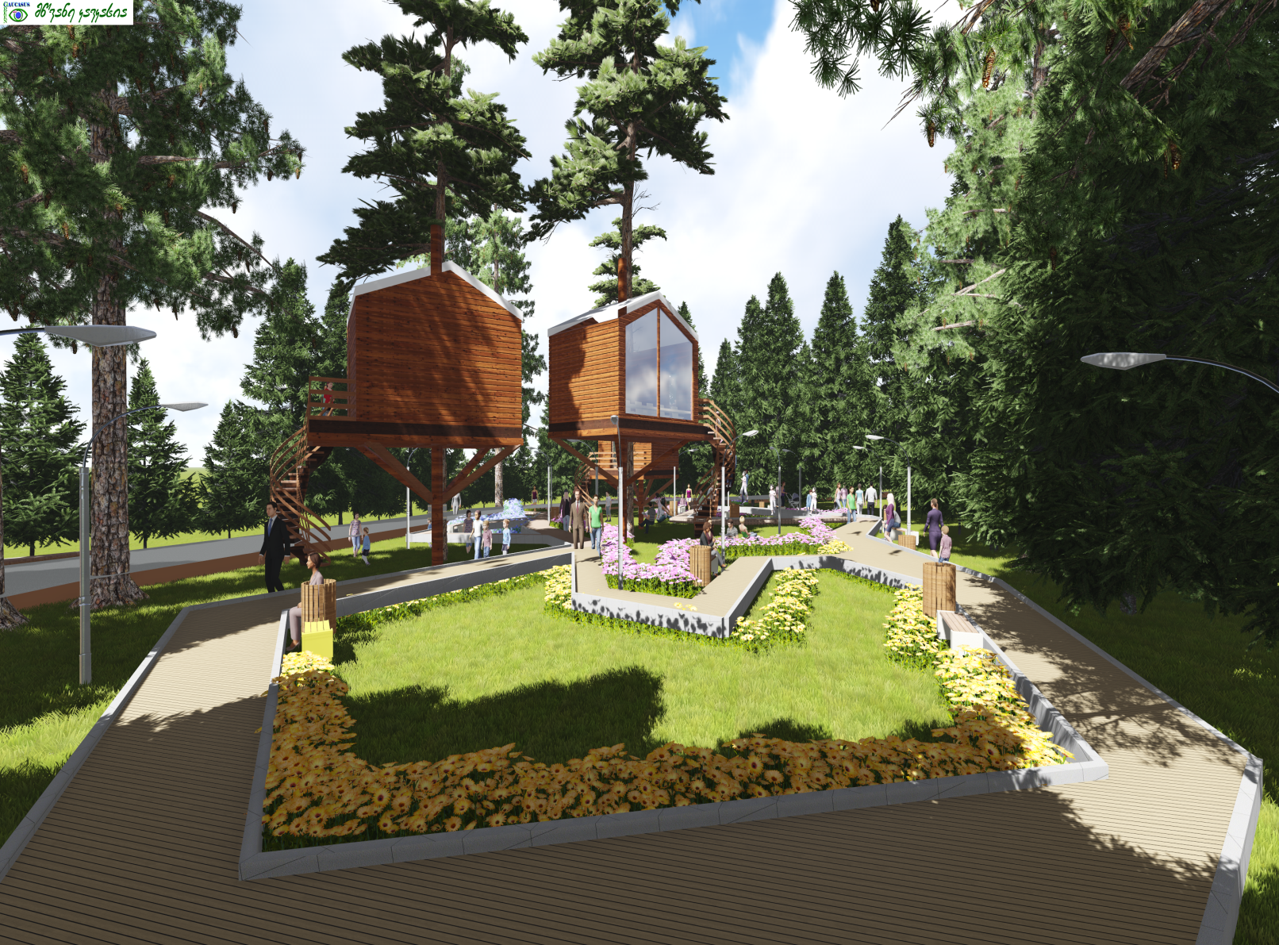

Slide 12
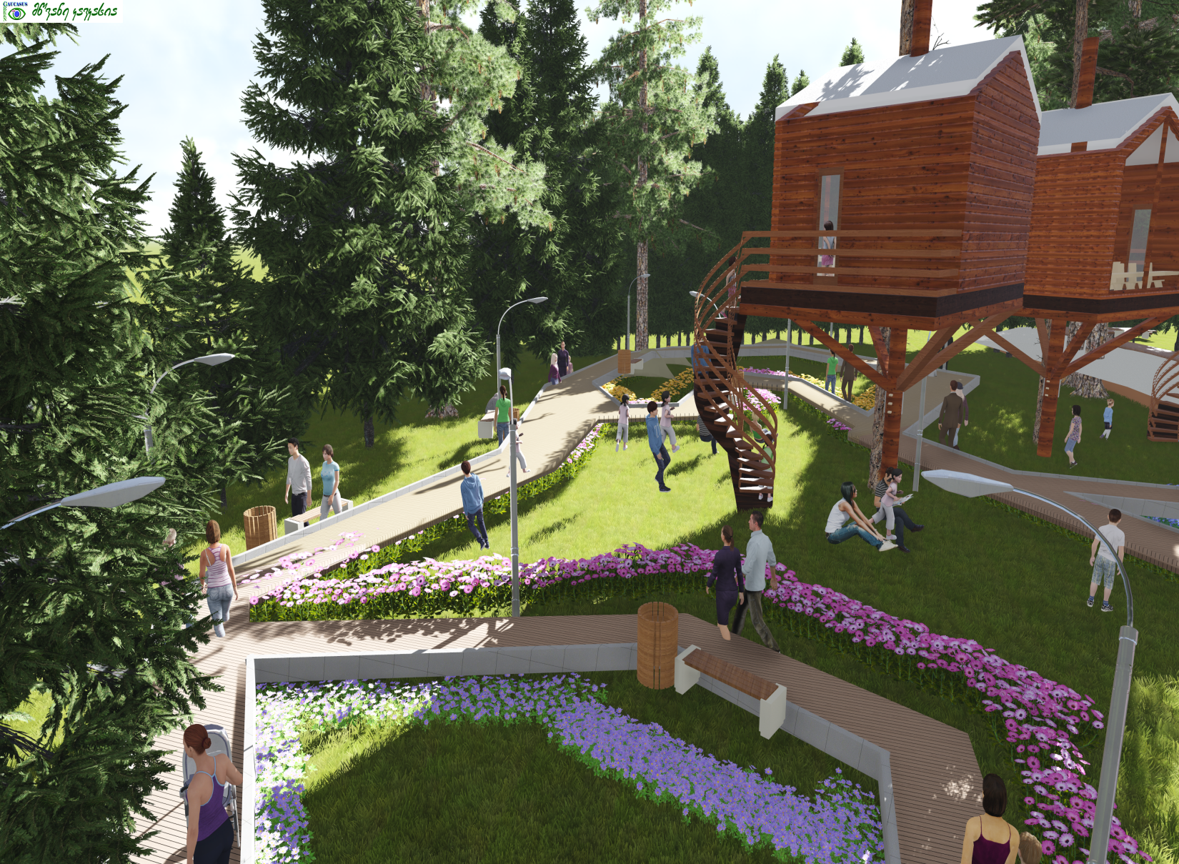

Slide 13
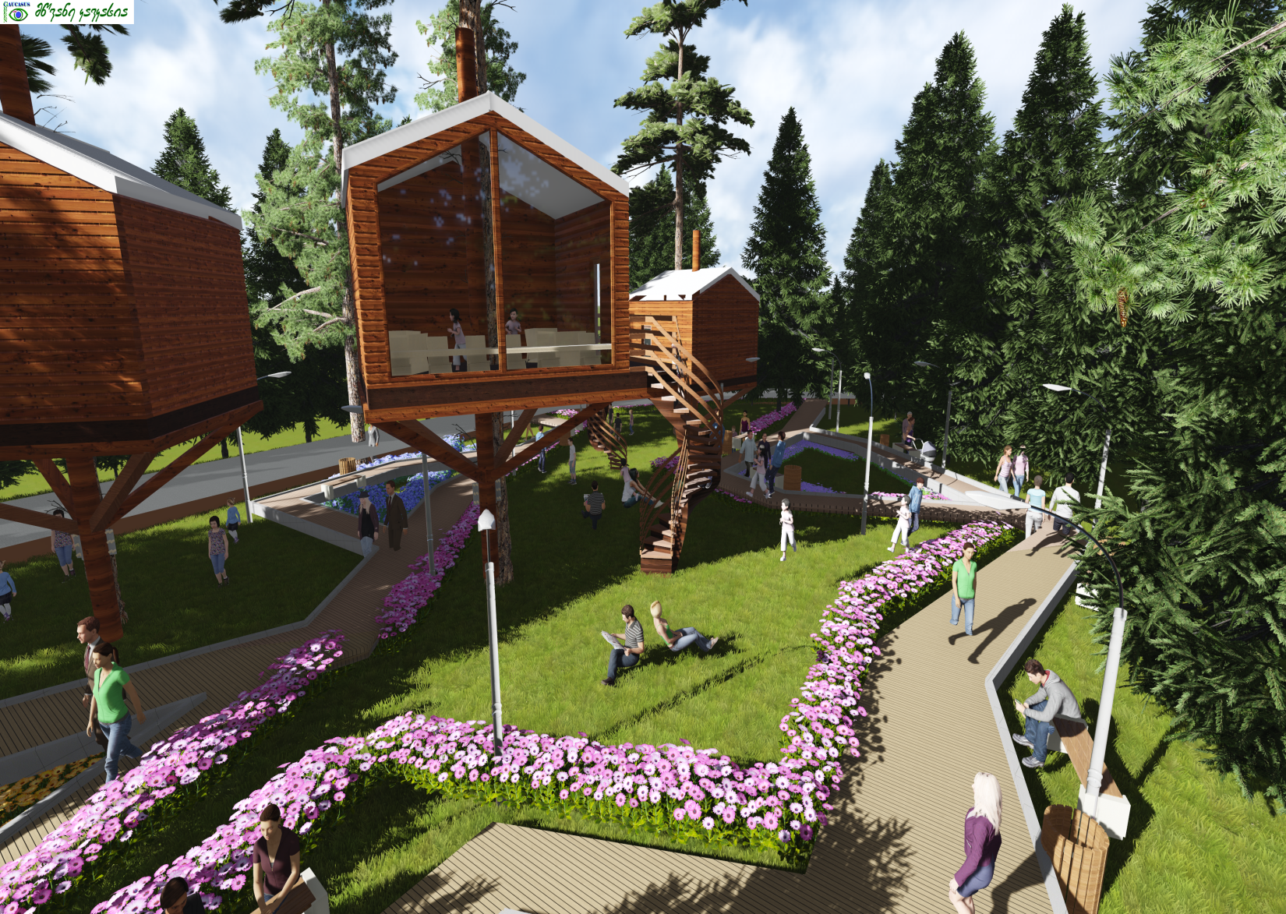

Slide 14
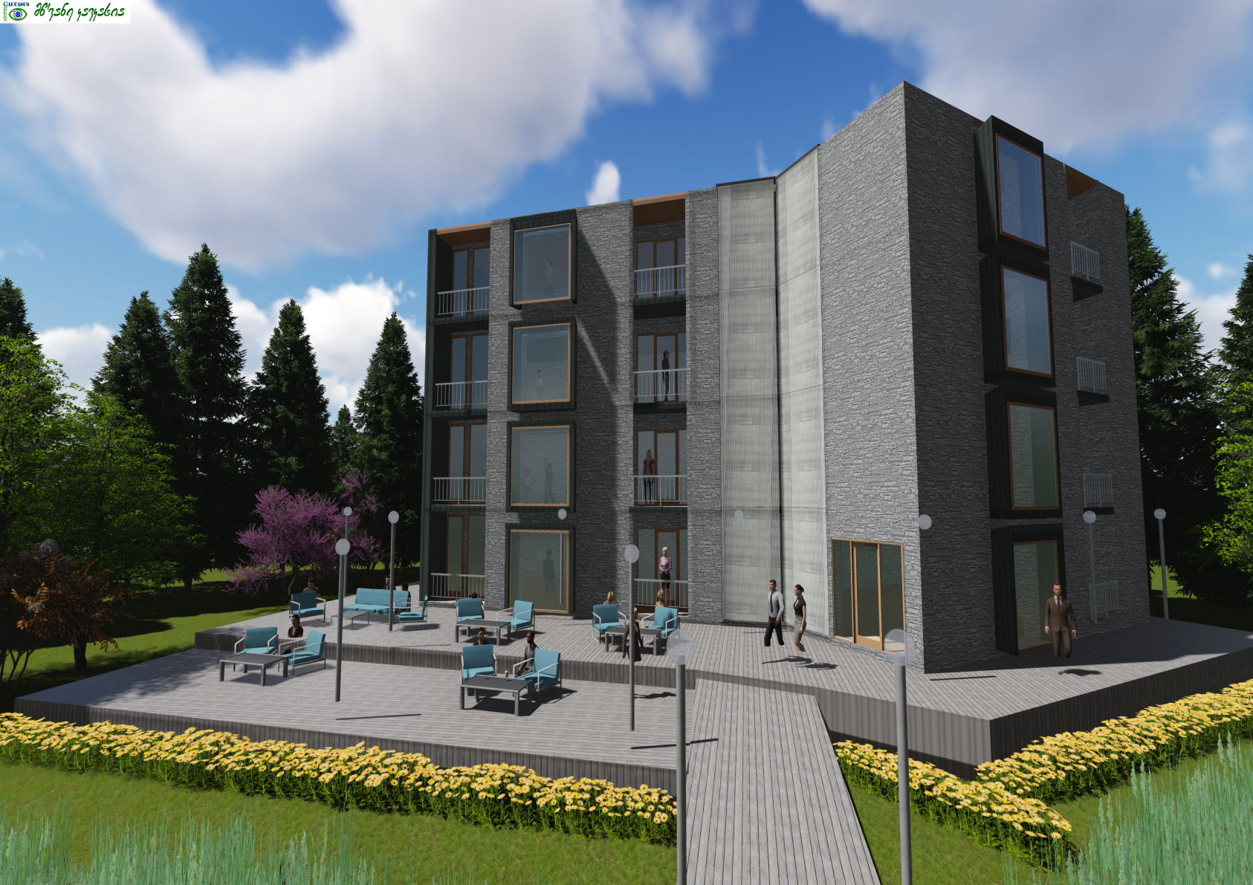

Slide 15
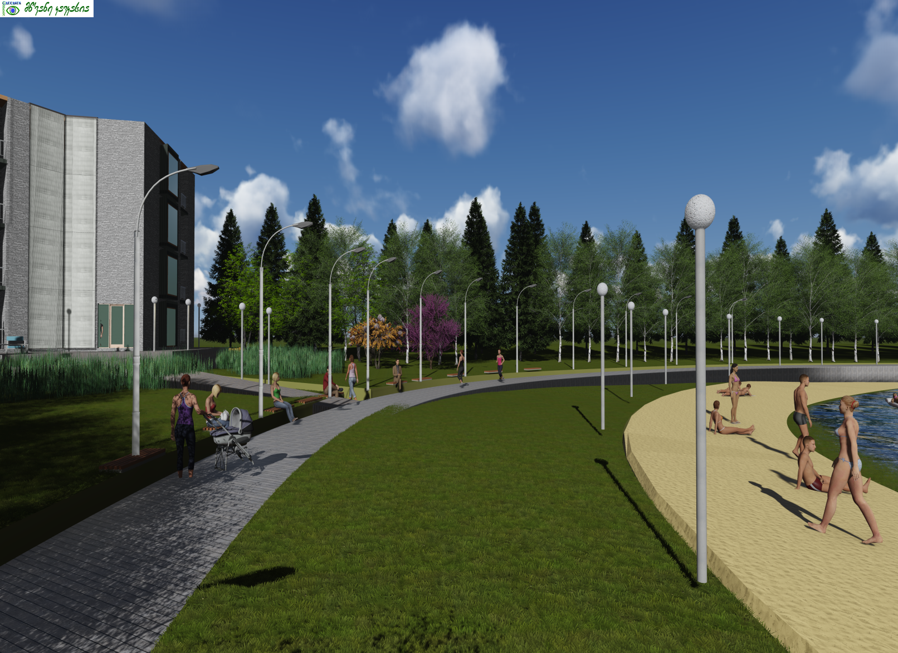

Slide 16
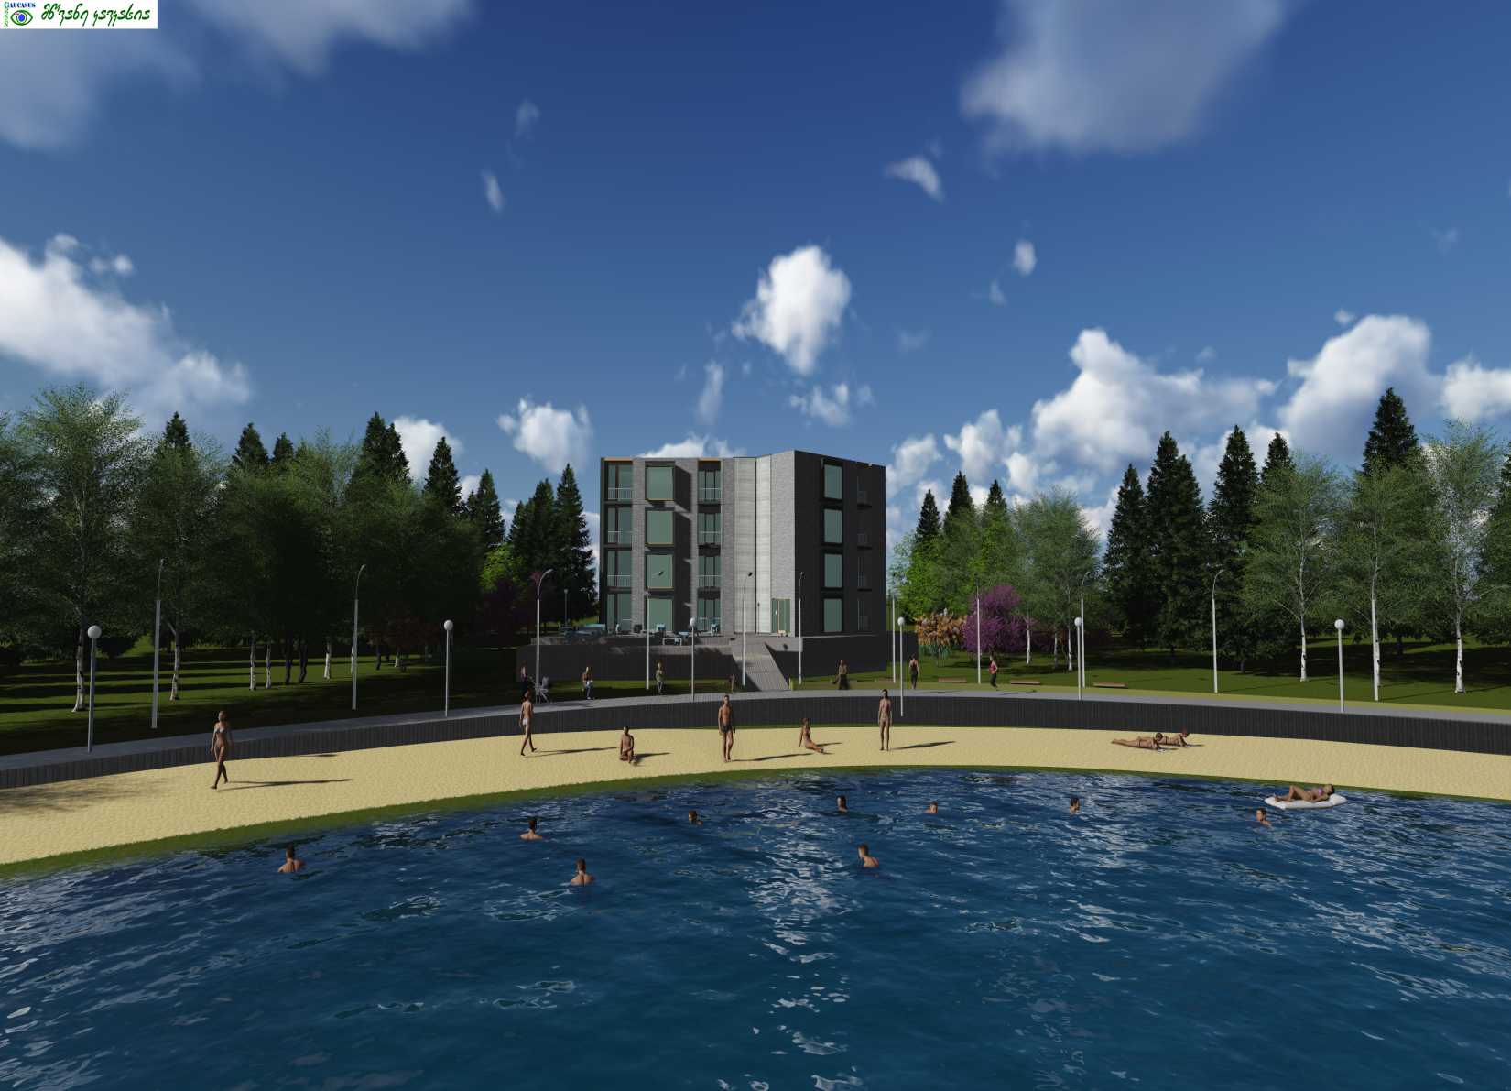

Slide 17
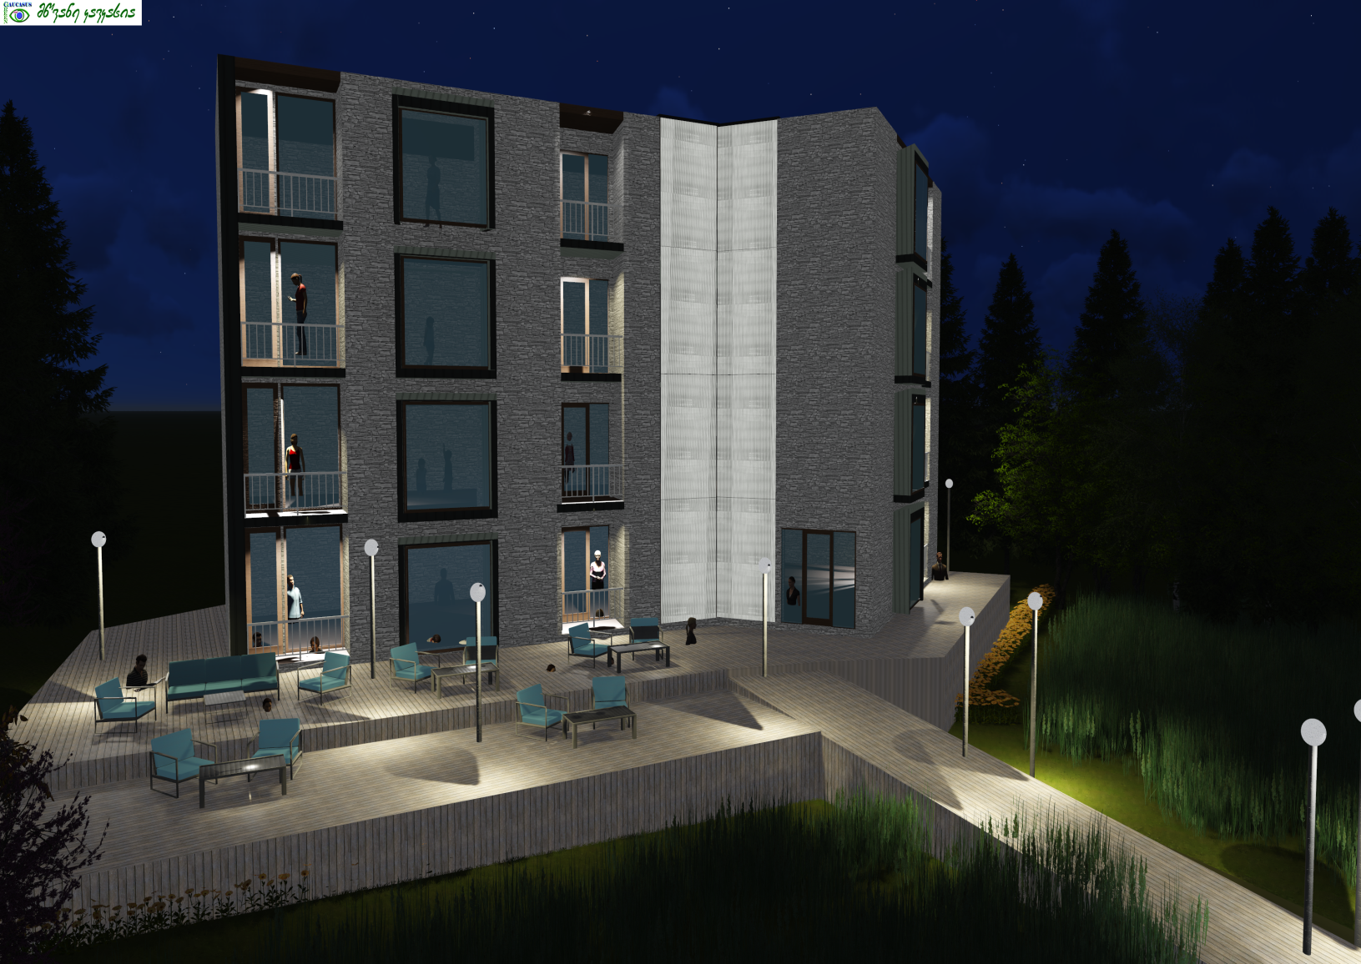

Slide 18
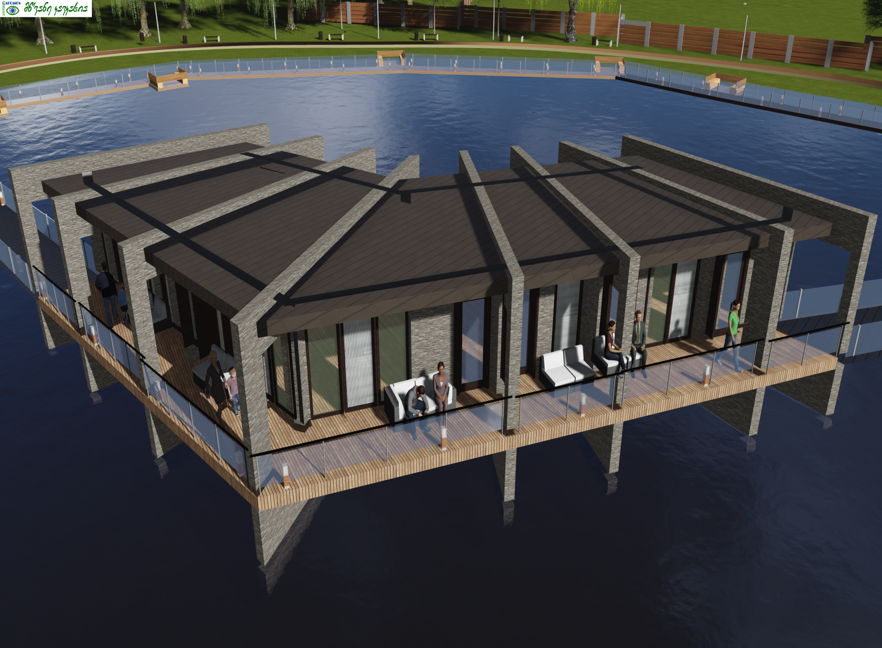

Slide 19
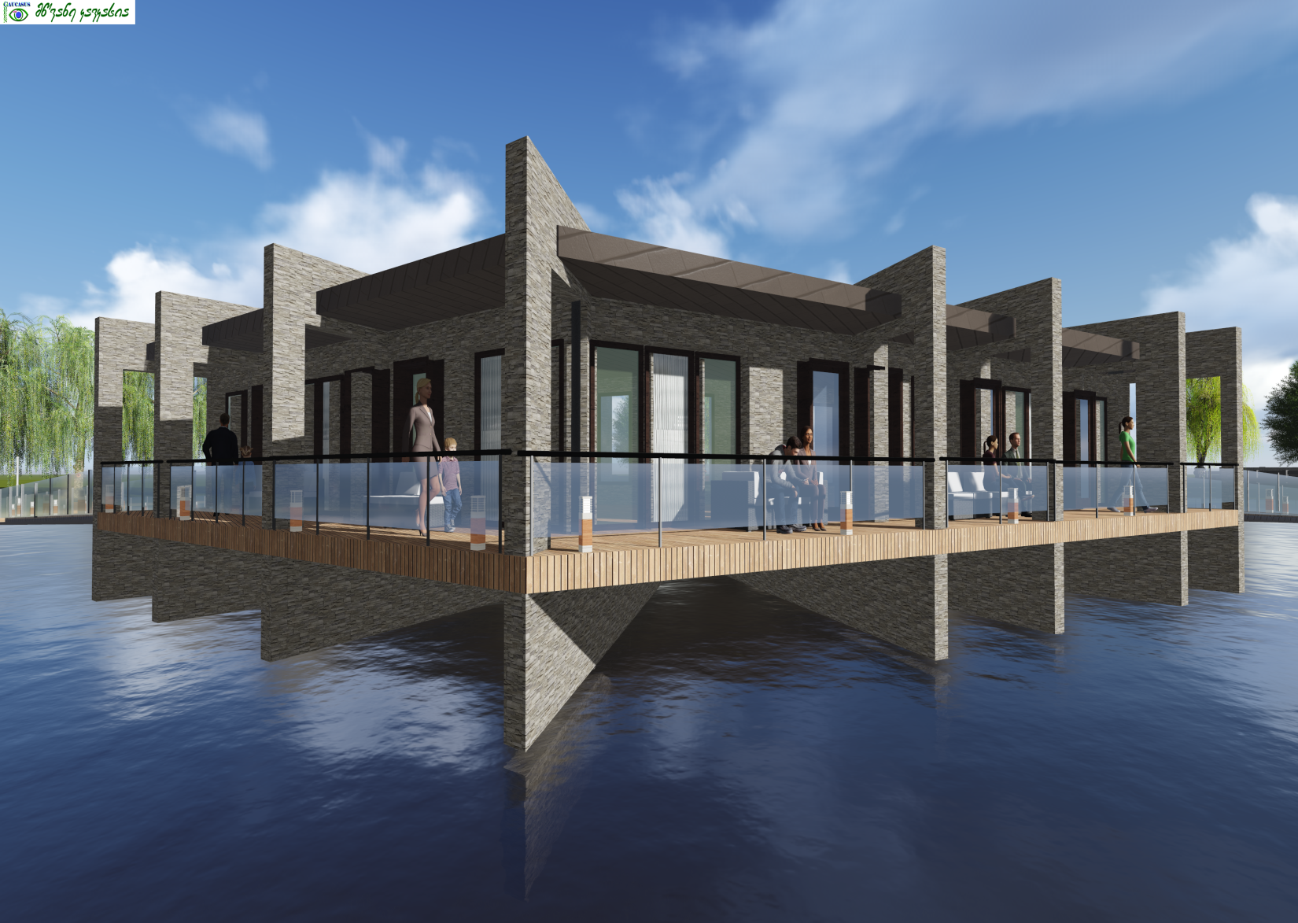

Slide 20
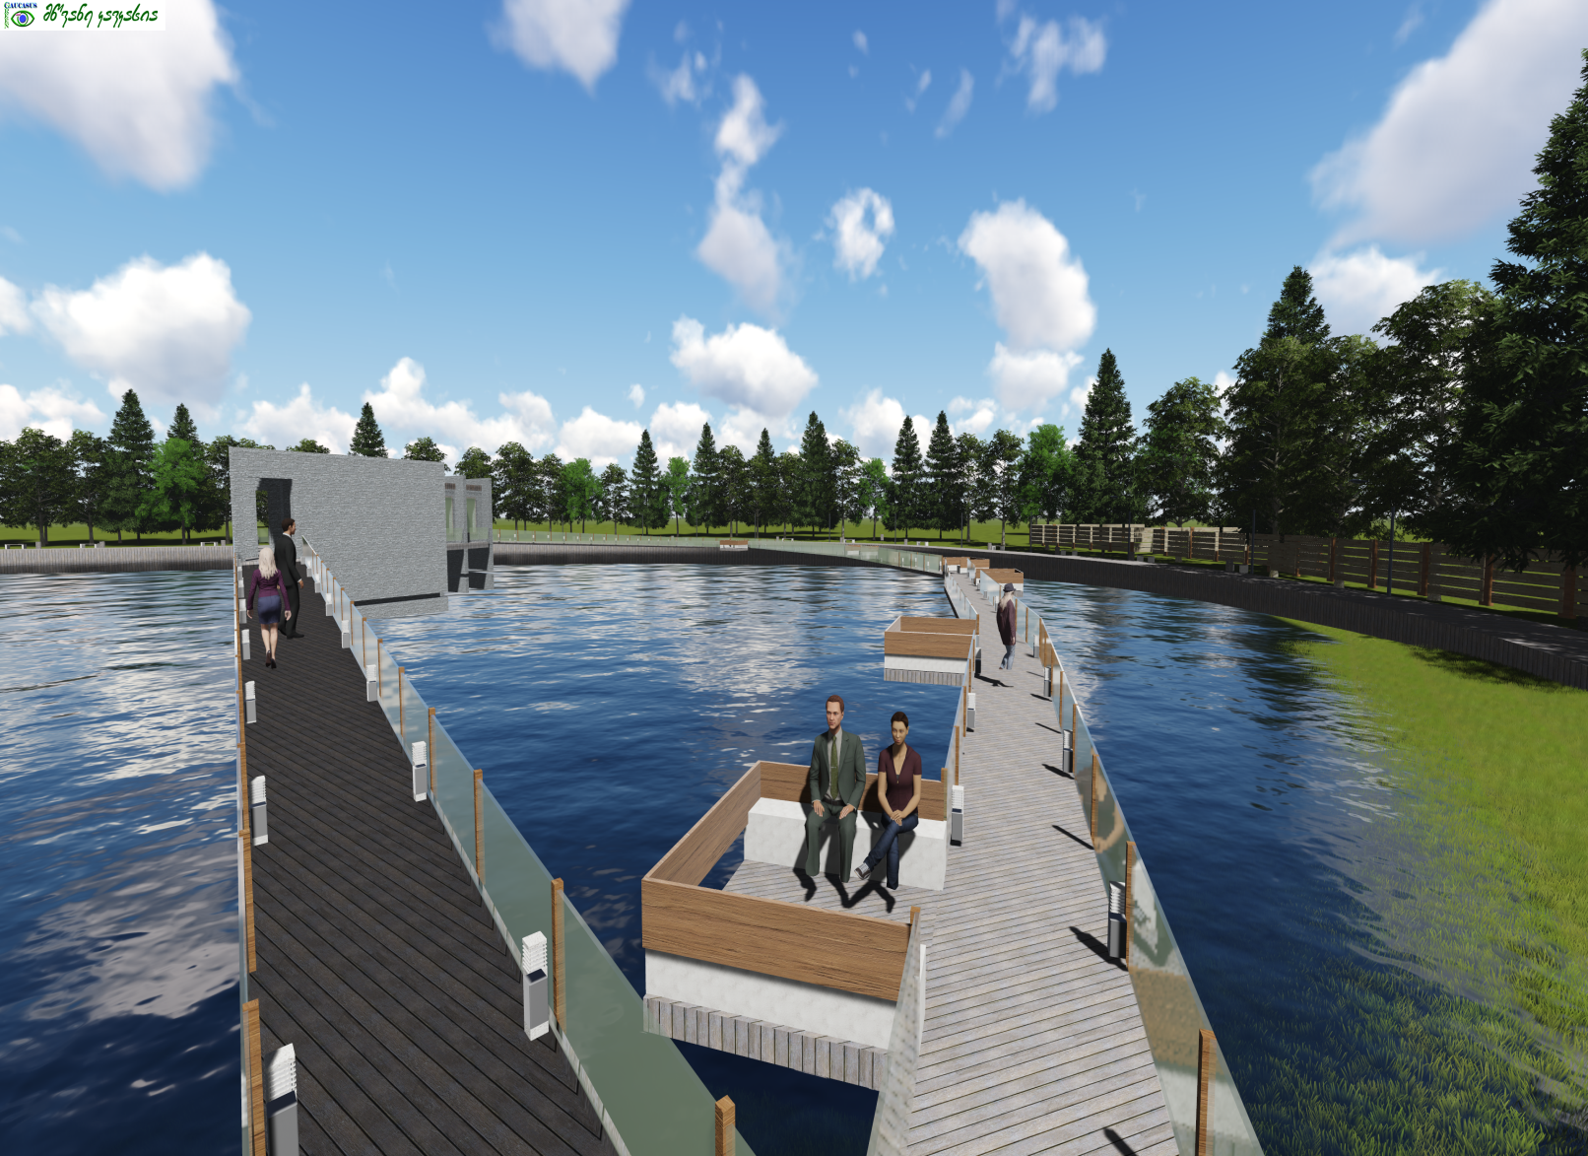

Slide 21
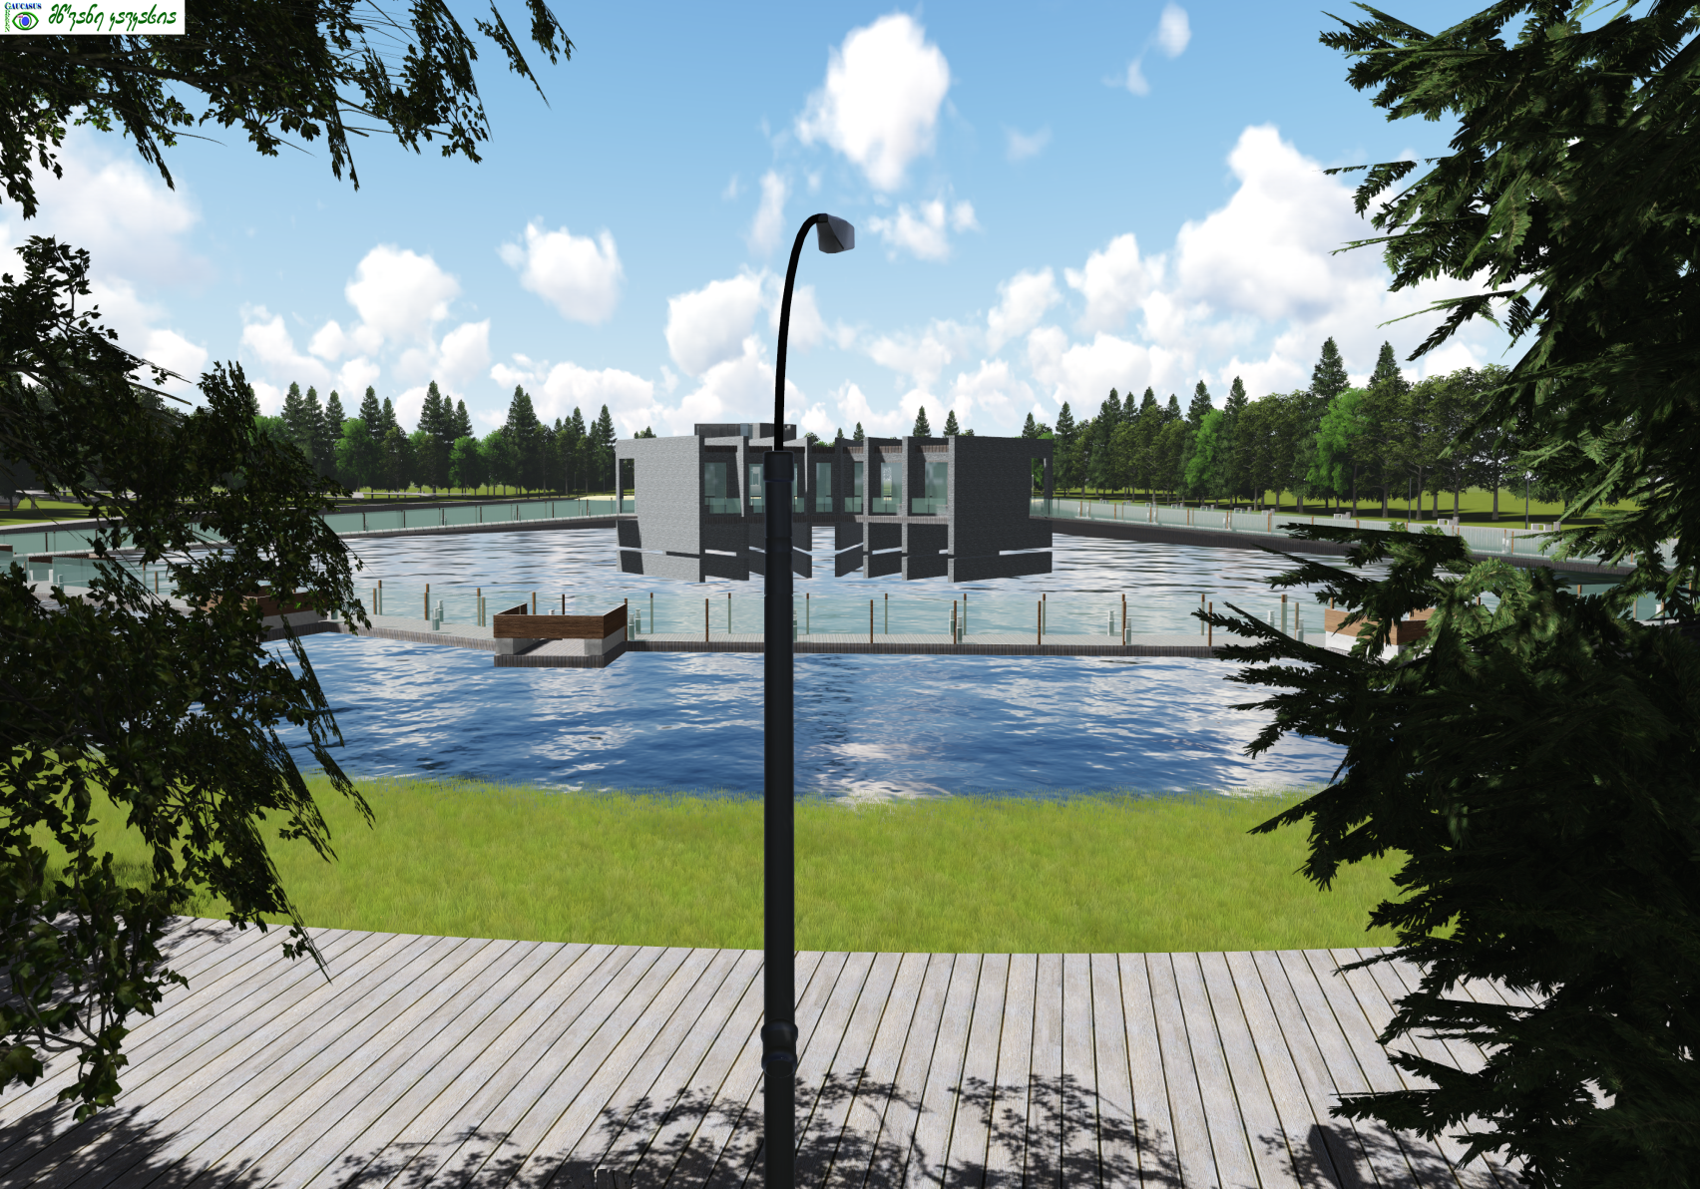

Slide 22
მოსალოდნელი შედეგები
კეთილმოეწყობა ქალაქის ცენტრალური უბნის აუთვისებელი ტერიტორია.
გაიზრდება დამსვენებლებისა და ტურისტების რაოდენობა.
გაუმჯობესდება ადგილობრივი მოსახლეობის ეკონომიკური მდგომარეობა, რომლებიც სარგებელს მიიღებენ საოჯახო სასტუმროების განვითარებით.
შეიქმნება ახალი სამუშაო ადგილები.

Slide 23
მოსალოდნელი შედეგები
მიმდებარე სოფლების ფერმერები შეძლებენ ადგილზე გაყიდონ საკუთარი პროდუქცია.
გაუმჯობესდება ქალაქის ეკოლოგიური მდგომარეობა ფარნავაზის, რუსთაველის ჩიხისა და ჭავჭავაძის ქუჩისა და ჩიხის მოსახლეობის საკანალიზაციო კოლექტორში ჩართვის შესაძლებლობის შექმნით.
სახანძრო-სამაშველო სამსახურისათვის შეიქმნება დასახლების ცენტრში მდებარე, მოსახერხებელი წყალაღების რეზერვუარი.

Slide 24
პროექტს არ ექნება ნეგატიური ეფექტები
წყლის დონე წყალსატევში და წყლის დამწრეტი საკანალიზაციო მილი არ იქნება ისეთ ნიშნულზე მაღლა, რომ მიწისქვეშა წყლების დონის აწევით გამოიწვიოს მიმდებარე სახლების სარდაფების დატბორვა,
წყალსატევის ზედაპირის მცირე ფართობი არ გამოიწვევს კლიმატის ლოკალურ ცვლილებებს.
წყალსატევის მცირე სიღრმითა და ბავშვებისათვის საცურაოდ შემოზღუდული სპეციალური სივრცით ხდება უბედური შემთხვევების რისკების შემცირება

Slide 25
საპროექტო წინადადების განხორციელების ეტაპები
თანამონაწილეობითი დაგეგმვის პროცესში საპროექტო წინადადების შემუშავება
სამოქალაქო მრჩეველთა საბჭოს მიერ საპროექტო წინადადების მოწონება
საპროექტო წინადადების წარდგენა მუნიციპალიტეტის მერისათვის
პროექტის ტექნიკური დოკუმენტაციის შემუშავება
პროექტის განსახორციელებლად დაფინანსების მოპოვება
ხელოვნური წყალსატევის, ბულვარისა და სკვერის რეაბილიტაცია
ინვესტორებთან მოლაპარაკება
სასტუმროსა და რესტორნის მშენებლობა

Slide 26
თანამონაწილეობითი დაგეგმვის პროცესი ს მიმდინარეობა

Slide 27
საჭიროების შეფასება / დაგეგმვის არეალის განსაზღვრა
საინფორმაციო კამპანია
სამუშაო ჯგუფების ფორმირება საჯარო შეხვედრაზე
საერთო ხედვის შემუშავება
შედეგების თაობაზე მოსახლეობის ინფორმირება

Slide 28
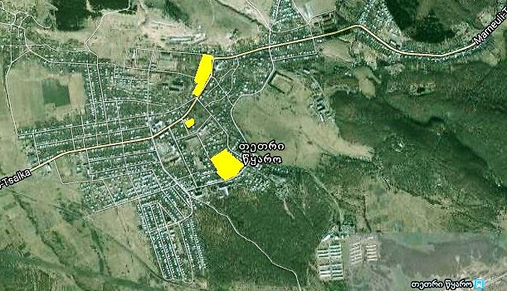
საჭიროების შეფასება / დაგეგმვის არეალის განსაზღვრა

Slide 29
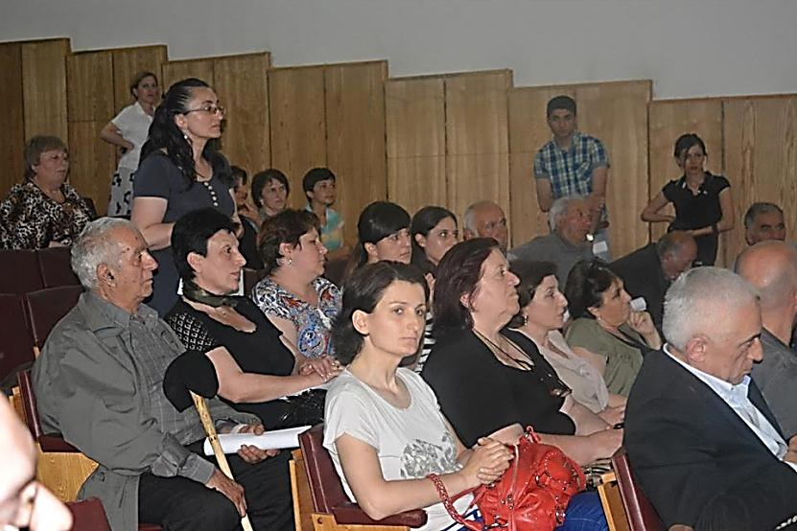
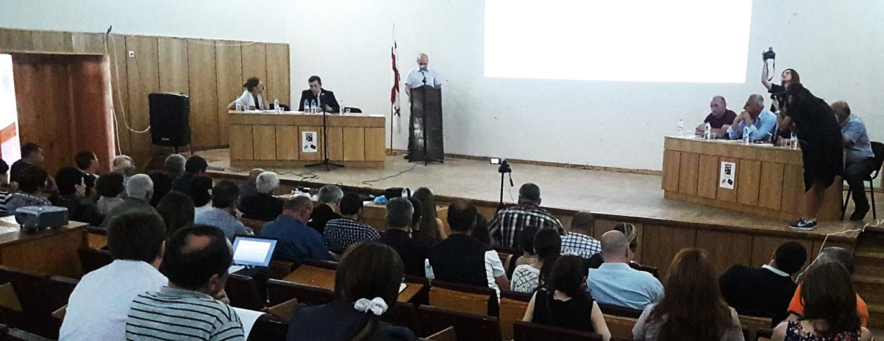
სამუშაო ჯგუფების ფორმირება საჯარო შეხვედრაზე

Slide 30

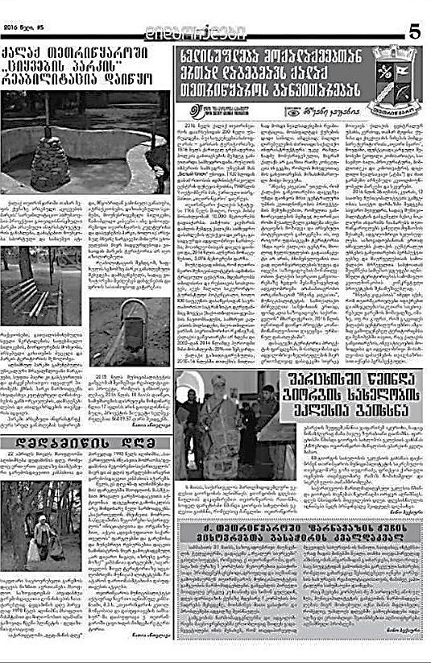
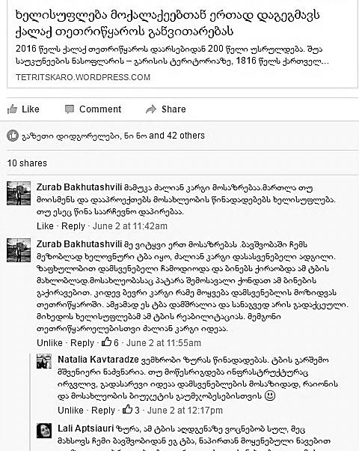
საინფორმაციო კამპანია

Slide 31
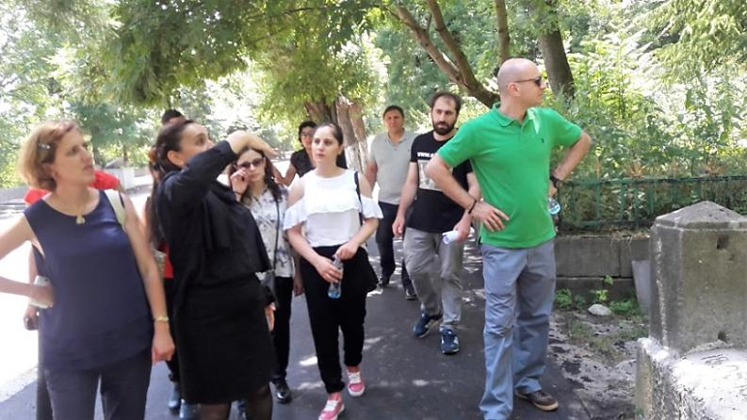
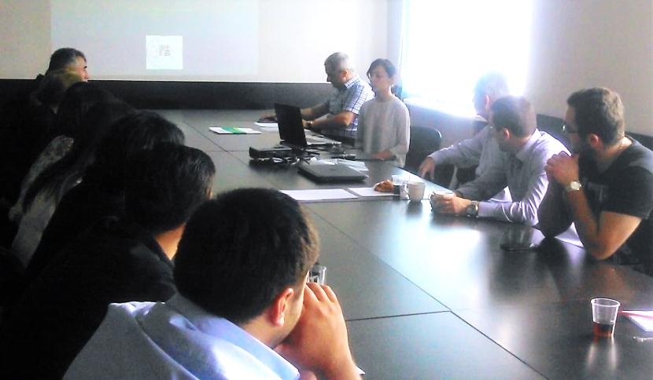
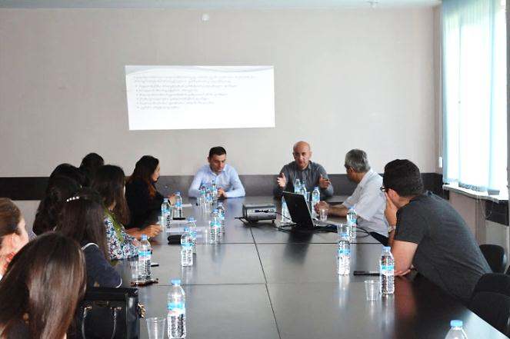
საერთო ხედვის შემუშავება

Slide 32
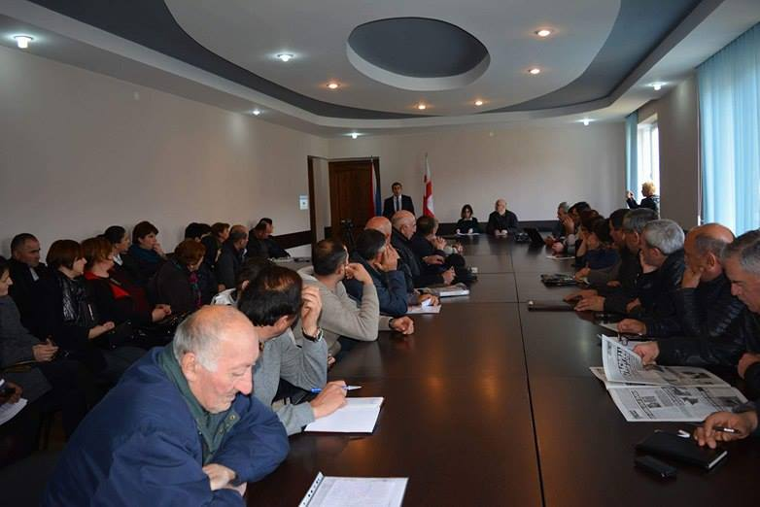
შედეგების თაობაზე მოსახლეობის ინფორმირება

Slide 33
მიღებული გამოცდილება

Slide 34
ადგილობრივი ხელისუფლება
არასამთავრობო სექტორი
საჭიროების გაცნობიერება და ნება
მონაწილეობა და დახმარება
მოთხოვნილება და მზაობა
სამოქალაქო მრჩეველთა საბჭო:
კომპეტენცია და უნარები
საზოგადოება

Slide 35
თანამონაწილეობითი ურბანული დაგეგმვისას მზა პროექტი ან გადაწყვეტა არ გვაქვს საჯარო განხილვამდე, მაგრამ გვაქვს საჯარო განხილვის შემდეგ
ვინც მონაწილეობს, სწორედ ის არის, ვინც უნდა მონაწილეობდეს
ნებისმიერ მოქალაქეს, ყოველგვარი შეზღუდვის გარეშე, შეუძლია ჩაერთოს პროცესში ან გამოაკლდეს მას

Slide 36
მერის საჯარო ანგარიში
ტრენინგები და სამუშაო ჯგუფებში მუშაობა
შერჩეული პროექტის წარდგენა
სამუშაო ჯგუფების ფორმირება
ბიუჯეტის პრიორიტეტების საჯარო განხილვა
საინფორმაციო კამპანია
პროექტის შერჩევა მრჩეველთა საბჭოს მიერ
ბიუჯეტში ასახვა
კონსულტაციები მოსახლეობასთან

Slide 37
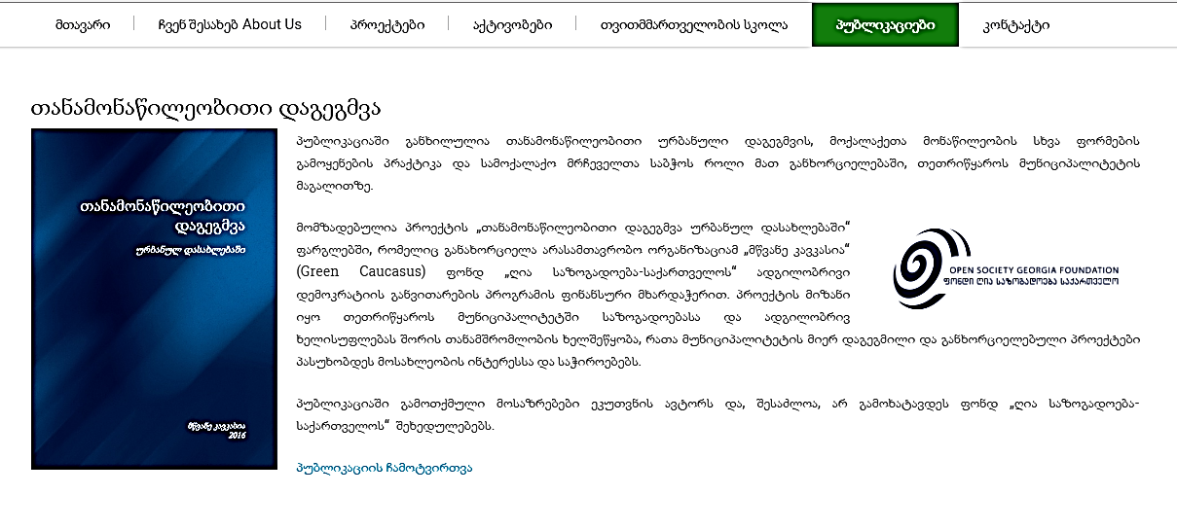
greencaucasus.org.ge

Slide 38
გმადლობთ ყურადღებისათვის!

